Slide 1
操作系统实验四
信号量的实现和应用

Slide 2
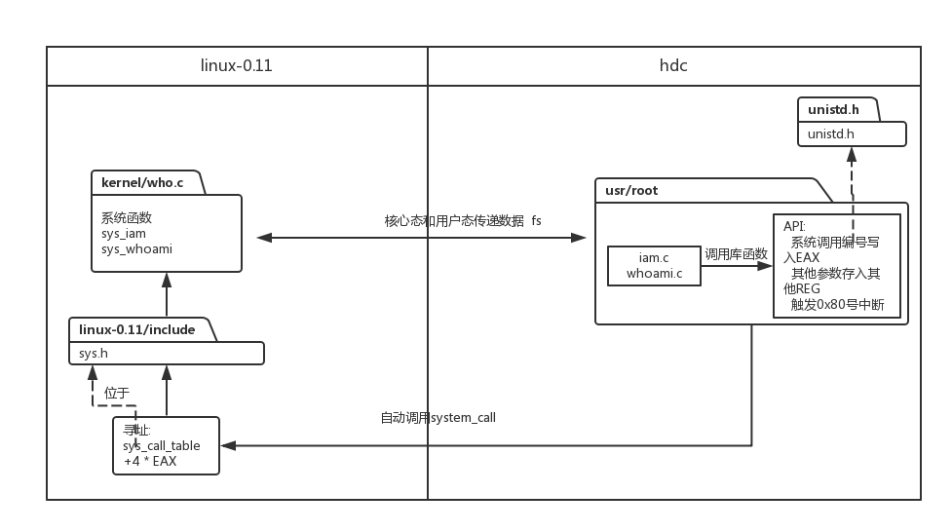
系统调用大致过程

Slide 3
本次实验也以 系统调用为主，涉及的文件如下：
hdc/usr/include/unistd.h：添加系统调用号，实验中信号量的结构定义也置于此
linux-0.11/include/linux/sys.h：定义以及向系统调用表添加系统调用内核函数
linux-0.11/kernel/system_call.s：系统调用总数修改
linux-0.11/kernel/Makefile：修改编译规则，将新的系统调用文件加入
linux-0.11/fs/fcntl.c：修改fcntl函数，增加修改文件长度的实现
hdc/usr/include/fcntl.h：定义#define F_CHSIZE 8，辅助以上功能的实现
linux-0.11/kernel/sem.c:实现系统调用内核函数
hdc/usr/root/pc.c:验证程序
hdc/usr/root/pc.log:huan缓冲区文件
hdc/usr/root/pclog.txt:程序输出

Slide 4

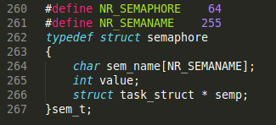
hdc/usr/include/unistd.h
其中 sem_getvalue 是测试程序时新添加的系统调用

Slide 5
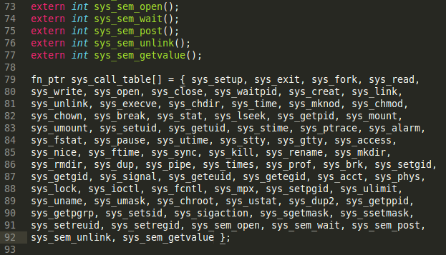
inux-0.11/include/linux/sys.h

Slide 6


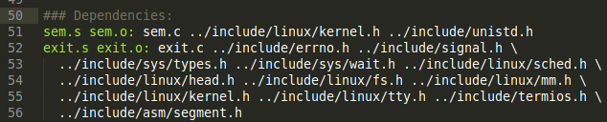
inux-0.11/kernel/system_call.s
linux-0.11/kernel/Makefile

Slide 7

linux-0.11/fs/fcntl.c
linux-0.11/fs/fcntl.c

Slide 8
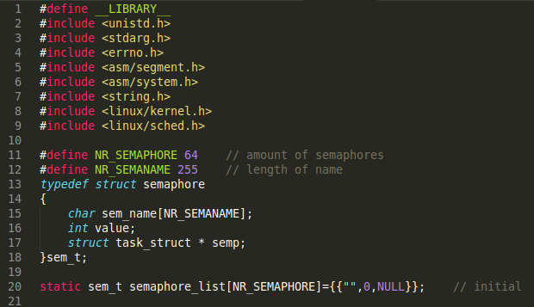
linux-0.11/kernel/sem.c
信号量数据结构
定义信号量列表存储全部可分配的信号量

Slide 9
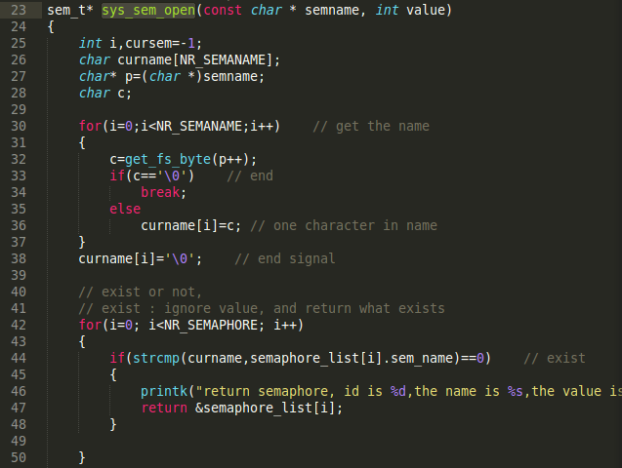
linux-0.11/kernel/sem.c
sys_sem_open
一位一位获取信号量的名字
字符串末尾添加结束符
信号量列表中所有信号量比较，看是否已存在（重名）

Slide 10
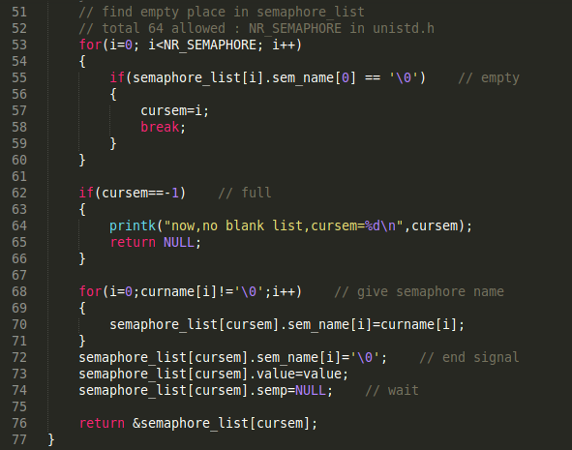
linux-0.11/kernel/sem.c
sys_sem_open
在信号量列表中选择空位
已满
赋名字，赋值

Slide 11
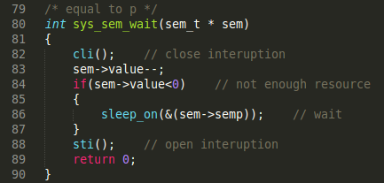
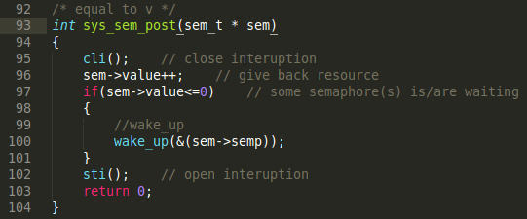
linux-0.11/kernel/sem.c
用开关中断实现原子操作
sys_sem_wait
sys_sem_post
使用sleep_on形成等待链
使用weak_up唤醒

Slide 12
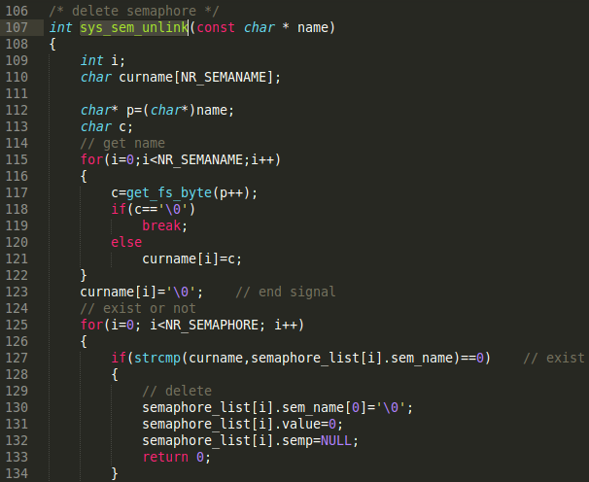

linux-0.11/kernel/sem.c
sys_sem_unlink
一位一位获取信号量的名字
最后添加字符串结束符
清空信号量的名字、值、PCB

Slide 13
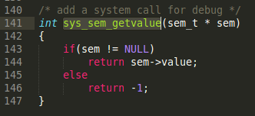
linux-0.11/kernel/sem.c
sys_sem_getvalue
返回信号的值，测试用，在本次实验测试中无须判断是否存在

Slide 14
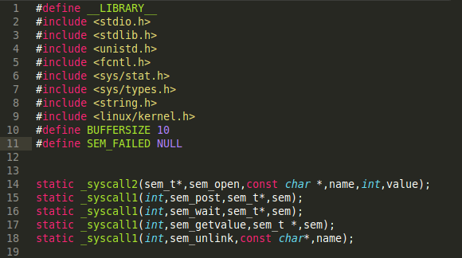
hdc/usr/root/pc.c
引入头文件以及声明系统调用

Slide 15
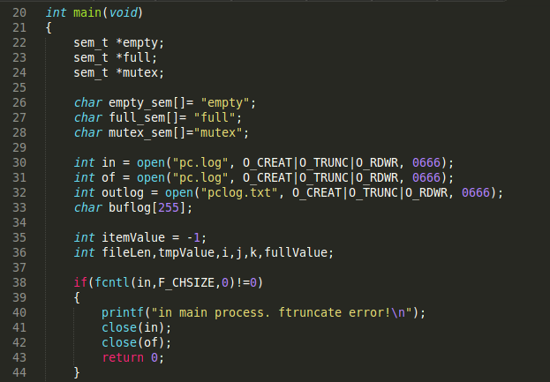
hdc/usr/root/pc.c
信号量指针
信号量名称
公共缓冲区
输出文件
输出格式化缓冲区
使用修改的系统调用，设置文件长度，并查错

Slide 16
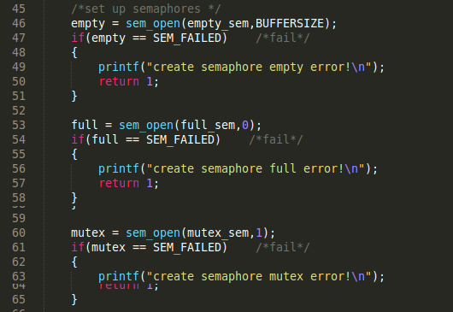
hdc/usr/root/pc.c
建立三个信号量（mutex，full，empty）并检查是否成功

Slide 17
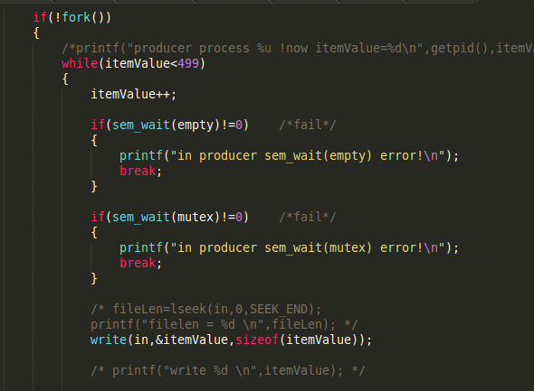
hdc/usr/root/pc.c
生产者进程
p(empty)
p(mutex)
从后写入

Slide 18
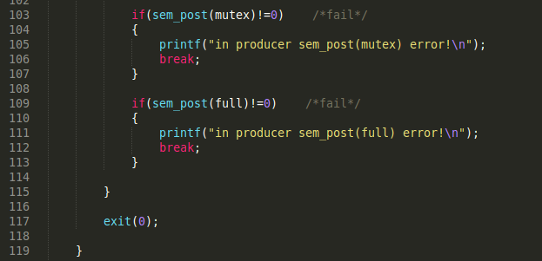
hdc/usr/root/pc.c
生产者进程
v(mutex)
v(full)

Slide 19
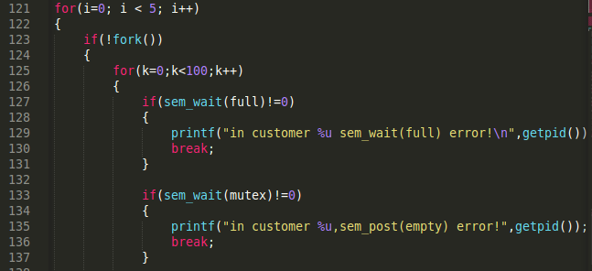
hdc/usr/root/pc.c
消费者进程
5个消费者进程，因而每个进程读取100个数
p(full)
p(mutex)

Slide 20
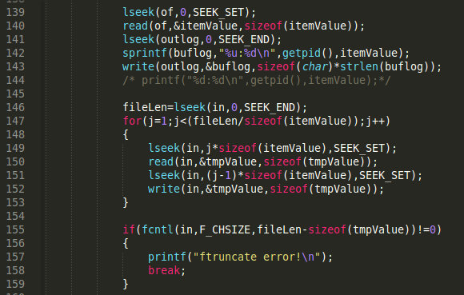
hdc/usr/root/pc.c
生产者进程
从前读出
在函数中直接输出到文件，不采用屏幕输出重定向，因为输出仍紊乱
删除读出内容：
1.后一个数覆盖前一个数（二进制文件即为四个字节），则最后一个数重复
2.调用修改的系统调用，缩小文件长度，则可截去重复的最后一个数字

Slide 21
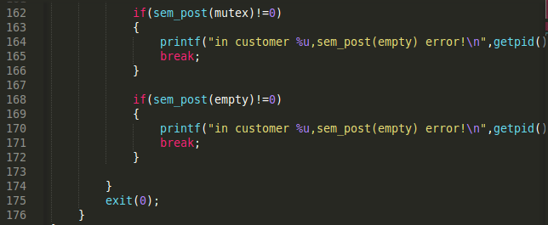
hdc/usr/root/pc.c
生产者进程
v(mutex)
v(empty)

Slide 22
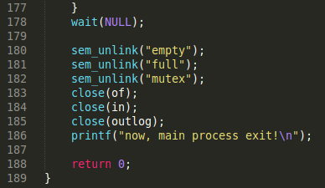
hdc/usr/root/pc.c
父进程最后等待所有子进程推出后，释放资源并退出

Slide 23
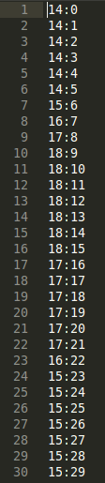
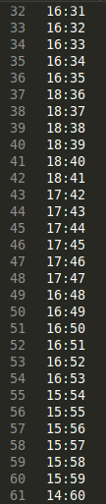
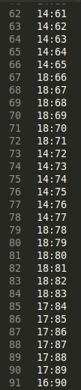
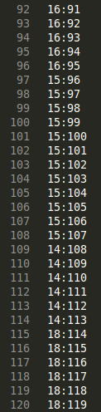
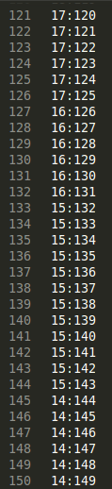
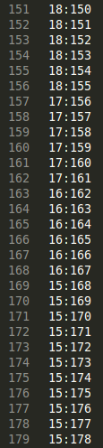
执行结果

Slide 24
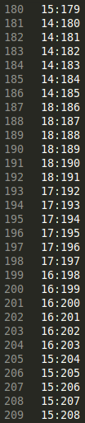
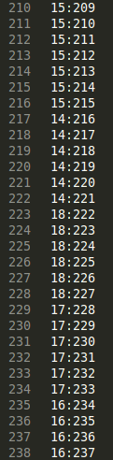
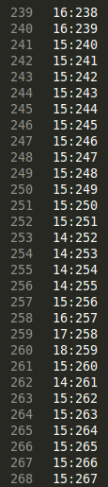
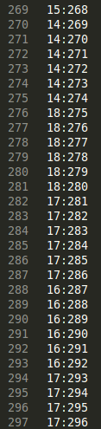
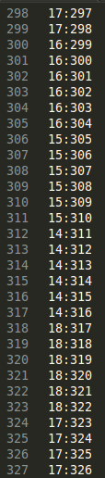
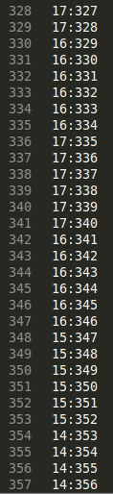
执行结果

Slide 25
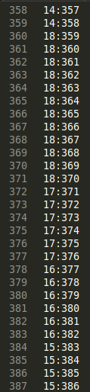
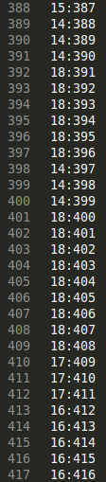
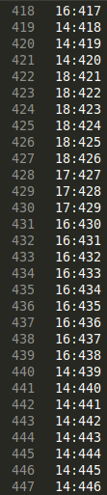
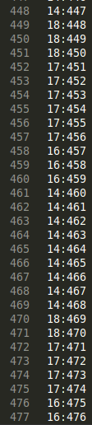
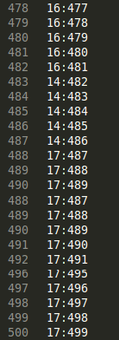
执行结果

Slide 26
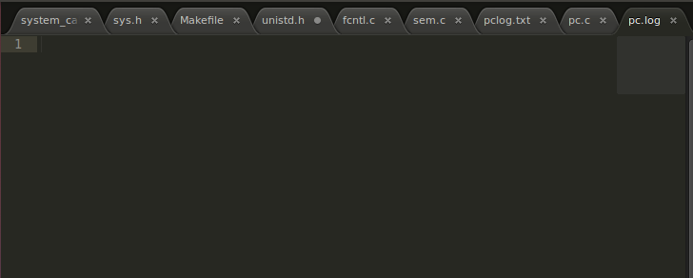
执行结果
pc.log 即公共缓冲区为空

Slide 27
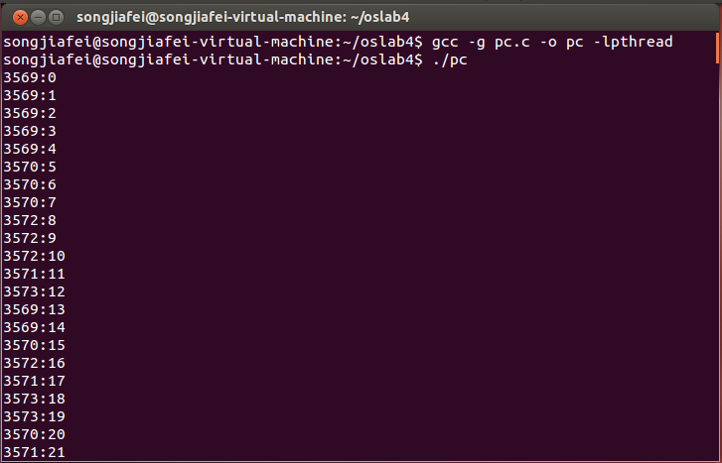
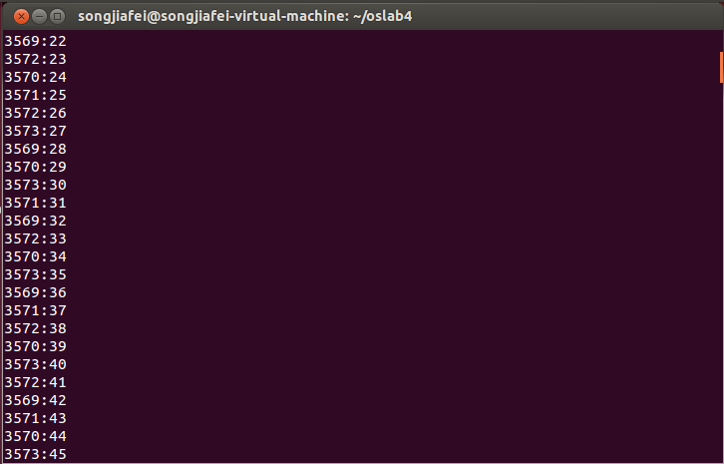
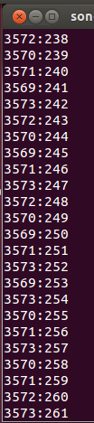
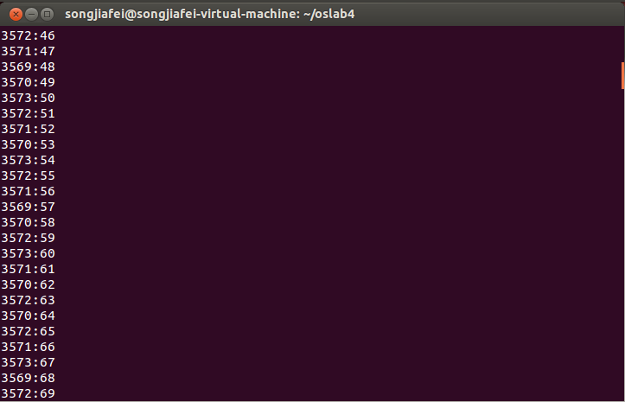
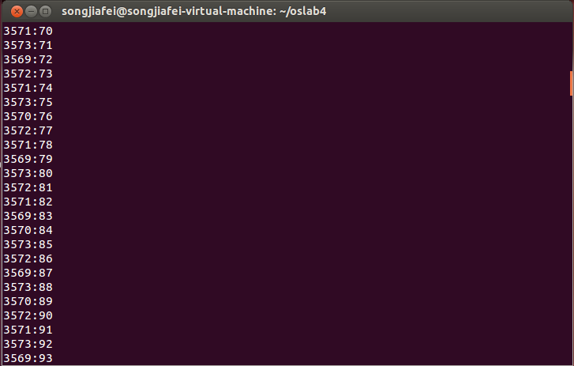


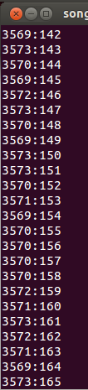

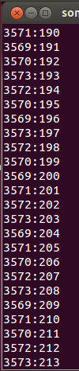

Ubuntu
ubuntu 下pc.c 仅需改变文件的打开语句与信号量的创建语句即可

Slide 28
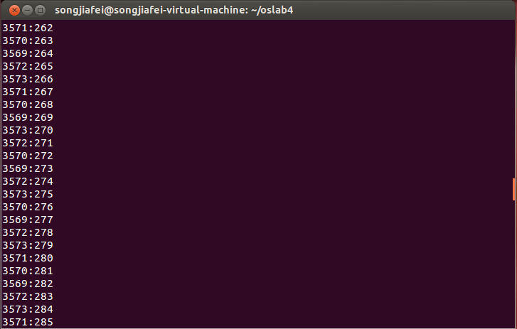
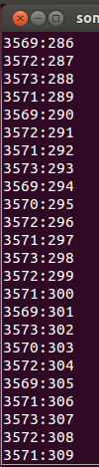

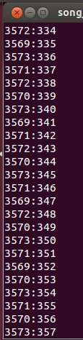
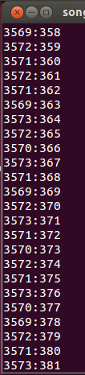
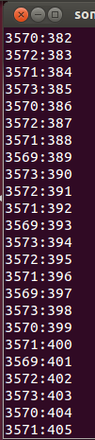




Ubuntu

